Slide 1
C语言程序设计2A
第九次课
Notes:
8 1043 1046 1053 1065

Slide 2
C语言中的文件操作
解决长期保存数据的问题
文件类型指针及库函数的使用

Slide 3
文件操作的四个基本步骤
文件类型指针的定义
FILE*fp
打开文件
fp=fopen(文件名，打开方式)
文件的读或写的操作
fgetc、fputc、 fgets、 fputs、 fread、 fwrite、 fscanf、 fprintf
4. 文件的关闭操作
fclose(fp)

Slide 4
文件的打开──fopen( )函数
1．函数原型：
FILE *fopen(“文件名”，“操作方式”);
2. 功能：
打开一个已存在的文件，或新建一个文件。当新建文件时，系统为此文件在内存建立文件信息区和文件缓冲区。
3．返回值
如果不能实现打开指定文件的操作，则fopen( )函数返回一个空指针NULL ；如果成功，返回系统为该文件分配的文件信息区的起始地址。
4．参数
（1） “文件名”是指要打开（或创建）的文件名，可以是常量字符串，如：
“d:\\myfile\\data.txt”
也可以是用于存放文件名字符串的地址，如字符数组名、指向字符串的指针变量。
（2）“操作方式”下页所示。
5．头文件：stdio.h
注意是双斜杠
Notes:
文件打开函数的调用给编译系统的三个信息：
1. 需要打开的文件名；
2. 使用文件的操作方式；
3 .让哪一个指针变量指向被打开的文件。

Slide 5
文件操作方式
文件操作方式 | 含义
"r" （只读） | 为输入打开一个文本文件
"w" （只写） | 为输出打开一个文本文件
"a" （追加） | 向文本文件尾增加数据
"rb" （只读） | 为输入打开一个二进制文件
"wb"（只写） | 为输出打开一个二进制文件
"ab" （追加） | 向二进制文件尾增加数据
"r+" （读写） | 为读/写打开一个文本文件
“w+" （读写） | 为读/写建立一个新的文本文件
"a+" （读写） | 为读/写打开一个文本文件
"rb+"（读写） | 为读/写打开一个二进制文件
"wb+"（读写） | 为读/写建立一个新的二进制文件
"ab+"（读写） | 为读/写打开一个二进制文件

Slide 6
文件的打开──fopen( )函数
为增强程序的可靠性，常用下面的方法打开一个文件：
if((fp=fopen("文件名","操作方式"))==NULL)
{
printf("can not open this file\n");
exit(0);
}
●关于exit( )函数
exit（[程序状态值]) 结束程序运行，使控制返回操作系统，并将“程序状态值”返回给操作系统。当“程序状态值”为０时，表示程序正常退出；非０值时，表示程序非正常退出。
exit函数的头文件是”stdlib.h”。

Slide 7
在程序开始运行时，系统自动打开三个标准文件，并分别定义了文件指针：
（1）标准输入文件——stdin：指向终端输入（一般为键盘）。
如果程序中指定要从stdin所指的文件输入数据，就是从终端键盘上输入数据。
（2）标准输出文件——stdout：指向终端输出（一般为显示器）。
（3）标准错误文件——stderr：指向终端标准错误输出（一般为显示器）。

Slide 8
文件的关闭──fclose( )函数
1.函数原型：int fclose(FILE *fp)
2.功能：关闭fp指向的文件。系统收回文件信息区和文件缓冲区。
3.返回值：正常关闭为0;出错时,非0 。
4.参数：用fopen函数打开时返回的指针。
注意：应该养成在程序终止之前关闭所有文件的习惯，如果不关闭文件将会丢失数据。

Slide 9
文件的读写操作
文件打开之后，就可以对它进行读与写的操作了。
读／写文件中的一个字符
读／写一个字符串
读／写一个数据块
对文件进行格式化读／写
读／写函数的选用原则

Slide 10
写一个字符到文件中--函数fputc()
函数原型：int fputc(int c, FILE *fp)
1.功能：向文件输出一个字符。
2.返回值：成功，返回c;
失败，为EOF（其值在头文件stdio.h中，被定义为-1）。
3.参数：c为写入文件的字符；fp为文件类型指针。
说明：该函数写入字符同时将读写位置指针向前移动1个字节（即指向下一个写入位置）。

Slide 11
从文件中读一个字符--函数fgetc()
函数原型： int fgetc(FILE *fp)
1.功能：从文件读一个字符。
2.返回值：成功，返回所读的字符(ASCII码);
失败，为EOF。
3.参数：fp为文件类型指针。

Slide 12
文件末尾检查--函数feof()
函数原型： int feof(FILE *fp);
1.功能：检测当前操作是否读过文件尾标志（EOF ，即-1）。
2.返回值：如果读过，则函数返回逻辑真（非0）；否则，则返回0。
3.参数：文件类型指针。

Slide 13
[案例1] 将键盘上输入的一个字符串（以“#”作为结束字符），存储到一个文件中。
分析问题过程：
1、打开文件，保存文件信息区地址到fp
2、从键盘输入一个字符ch
3、判断ch是否为‘#’如果是转5
4、把ch写入文件，转2
5、关闭文件

Slide 14
#include <stdio.h>
#include <stdlib.h>
int main()
{
FILE *fp;
char ch,*filename="d:\\out.txt";
if((fp=fopen(filename,"w"))==NULL)
{
printf("cannot open file\n");
exit(0);
}
printf("Please input string:");
while((ch=getchar())!='#')
{
fputc(ch,fp);
}
fclose(fp);
return 0;
}

Slide 15
#include <stdio.h>
#include <stdlib.h>
int main()
{
FILE *fp;
char ch,*filename="d:\\out.txt";
if((fp=fopen(filename,"w"))==NULL)
{
printf("cannot open file\n");
exit(0);
}
printf("Please input string:");
ch=getchar();
while(ch!='#')
{
fputc(ch,fp);
ch=getchar();
}
fclose(fp);
return 0;
}

Slide 16
#include <stdio.h>
#include <stdlib.h>
int main()
{
FILE *in, *out;
char ch,*infile = "d:\\out.txt",*outfile="d:\\in.txt";
if (( ))== NULL) //打开文件
{
printf("Cannot open infile.\n");
exit(0);
}
if (( ))== NULL)
{
printf("Cannot open outfile.\n");
exit(0);
}
; //读第一个字符
while ( ) //是否读完
{
; //写入文件
; //读下一个
}
fclose(in);
fclose(out);
}
[案例2]将一个磁盘文件的信息复制到另一个文件中。
in = fopen(infile, "r"
out = fopen(outfile, "w"
ch = fgetc(in)
ch!=EOF
fputc(ch, out)
ch = fgetc(in)

Slide 17
#include <stdio.h>
#include <stdlib.h>
int main()
{
FILE *in, *out;
char ch,*infile = "d:\\out.txt",*outfile="d:\\in.txt";
if ((in = fopen(infile, "r"))== NULL)
{
printf("Cannot open infile.\n");
exit(0);
}
if ((out = fopen(outfile, "w"))== NULL)
{
printf("Can not open outfile.\n");
exit(0);
}
ch = fgetc(in);
while (!feof(in))//ch!=EOF
{
fputc(ch, out);
ch = fgetc(in);
}
fclose(in);
fclose(out);
return 0;
}
[案例2] 将一个磁盘文件的信息复制到另一个文件中。

Slide 18
课堂练习
现有一个经过加密的文件，密钥可能是1、a、2、b、3、c中的任何一个字符，请把这个文件还原。
加密：把文件中的每个字符与密钥进行异或运算，即完成加密
解密：把加密文件中的每个字符与密钥进行异或运算，完成解密
异或运算：ch=ch^’3’

Slide 19
课堂练习
编写一个程序,实现DOS中的type命令的功能。
命令格式如下：
c:>type d:\file1.txt
Notes:
^{#include <stdio.h>}
void main(int argc,char *argv[])
^{{ FILE *fp; char c;}
if (argc<2){printf(”\n NO file name”); exit(0);}
if ((fp=fopen(argv[1], ”r” ))==NULL)
{printf(” \n File not exist! ”);exit(0); }
^{while((c=fgetc(fp)!=EOF)}
^{putchar( c );}
^{fclose(fp);}
}

Slide 20
Type命令的实现
#include <stdio.h>
#include <stdlib.h>
int main(int argc,char *argv[])
{
FILE *fp;
char c;
if (argc<2)
{
printf("\n NO file name");
exit(-1);
}
if ((fp=fopen(argv[1], "r" ))==NULL)
{
printf("\n File not exist!");
exit(0);
}
while(((c=fgetc(fp))!=EOF))
putchar(c);
fclose(fp);
return 0;
}

Slide 21
课堂练习
编写一个程序,实现自己的文件copy命令功能。
命令格式如下：
c:>copy d:\dst.txt d:\src.txt
Notes:
^{#include <stdio.h>}
Int main(int argc,char *argv[])
^{{ FILE *fp; char c;}
if (argc<2){printf(”\n NO file name”); exit(0);}
if ((fp=fopen(argv[1], ”r” ))==NULL)
{printf(” \n File not exist! ”);exit(0); }
^{while((c=fgetc(fp)!=EOF)}
^{putchar( c );}
^{fclose(fp);}
^{return 0;}
}

Slide 22
COPY命令的实现
#include <stdio.h>
#include <stdlib.h>
void copyFile(char *dst,char *src);
int main(int argc,char *argv[])
{
if (argc!= ) //参数合法性检测
{
printf("\n 输入格式有误");
exit(-1);
}
; // 调用函数
return 0;
}
3
copyFile(argv[1],argv[2])

Slide 23
Type命令的实现
void copyFile(char *dst,char *src)
{
FILE *fpDst,*fpSrc;
char ch;
fpDst = fopen( );
fpSrc = fopen( );
if(fpDst == NULL)
{
printf("打开目标文件出错\n");
exit(0);
}
if(fpSrc == NULL)
{
printf("打开源文件文件出错\n");
exit(0);
}
ch = fgetc(fpSrc);
while ( )
{
printf("%c",ch);
；
ch = fgetc(fpSrc);
}
fclose(fpSrc);
fclose(fpDst);
}
dst,"w"
src,"r"
!feof(fpSrc)
fputc(ch, fpDst)

Slide 24
读一个字符串──fgets( )
函数原型：
char *fgets(char *s,int n,FILE *fp)
1.功能：从fp所指文件读n-1个字符送入s指向的内存区,并在最后加一个’\0’。注：若读入n-1个字符前遇换行符或文件尾（EOF）即结束。
2.返回值：正常时返回读取字符串的首地址；
出错 或文件尾（EOF)，返回NULL
3.参数：s为读取字符串的地址，n为读取字符的个数加1（自动加‘\0’），fp为读取文件的文件指针

Slide 25
写一个字符串──fputs( )
函数原型：
int fputs(char *s,FILE *fp)
1.功能：将s所指向的字符串写入fp指向的文件中。
注：不自动加换行符
2.返回值：写入成功返回非负数（0）；失败为EOF
3.参数：s为字符串的地址，fp为写入文件的文件指针
Notes:
使用 puts() 时，系统会在自动在其后添加换行符；而使用 fputs() 时，系统不会自动添加换行符。
如果输入时使用的是 gets()，那么就要添加 printf 换行,gets丢弃换行符；但如果输入时用的是 fgets()，则不需要。

Slide 26
读／写一个字符串──fgets( )和fputs( )
[案例3]将磁盘文件中的字符串读出，并显示在屏幕上。
#include <stdio.h>
#include <stdlib.h>
int main(void)
{
FILE *fp;
char string[81];
if((fp=fopen("d:\\in.txt","r"))==NULL)
{
printf("cann't open file");
exit(0);
}
if(fgets(string,81,fp)!=NULL)
fputs(string,stdout);
fclose(fp);
return 0;
}
思考：如何将整个文件读完？

Slide 27
#include <stdio.h>
#include <stdlib.h>
int main(void)
{
FILE *fp,*fp1;
char string[81];
if((fp=fopen("d:\\in.txt","r"))==NULL)
{
printf("cann't open file");
exit(-1);
}
if((fp1=fopen("d:\\write.txt","w"))==NULL)
{
printf("cann't open file");
exit(-1);
}
while(fgets(string,81,fp)!=NULL)
fputs(string,fp1);
fclose(fp);
fclose(fp1);
return 0;
}
[案例3+]将磁盘文件中的字符串读出，并存储在另外一个文件中。
27

Slide 28
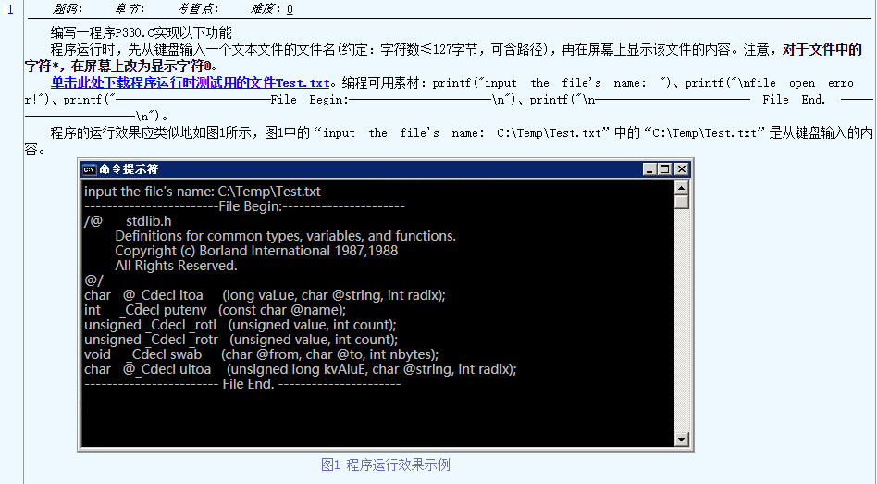
案例分析

Slide 29
课后作业
所有课堂程序代码
实验4
作业4

